Slide 1

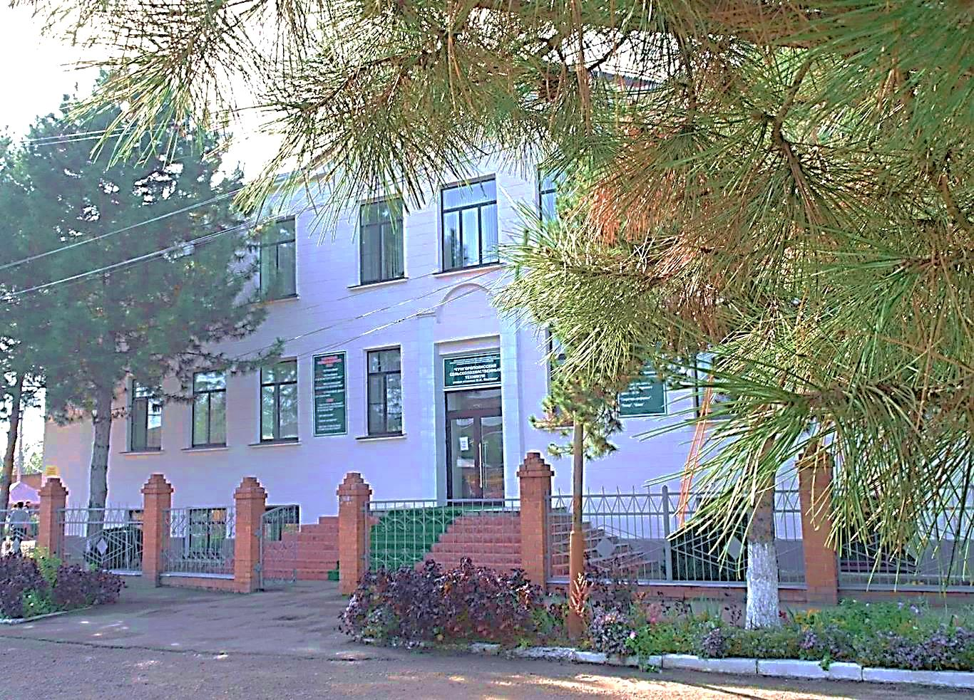

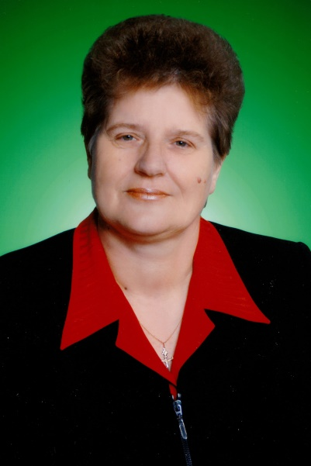
ГБПОУ «Григорополисский сельскохозяйственный техникум
имени атамана М.И.Платова»
Краевая инновационная площадка «Сетевая модель профессиональной ориентации детей-сирот и детей, оставшихся без попечения родителей, с применением онлайн технологий»
356020, Ставропольский край,
ст. Григорополисская, ул. Ленина, 1
Тел.: (86544) 5-23-25
Эл. почта: gshtd@mail.ru
Научный консультант Погребняк Л.П.
доктор педагогических наук, профессор, Академик Международной академии наук педагогического образования, Отличник просвещения, Почетный работник высшего профессионального образования РФ, Почетный профессор Алтайского государственного педагогического университета
Период реализации 2019-2021гг.

Slide 2


Цели и задачи
Цель - создание новых возможностей для профориентации детей-сирот и детей, оставшихся без попечения родителей, по наиболее востребованным и перспективным профессиям ТОП-50 и профессиональным компетенциям (профессиям) Ворлдскиллс с опорой на передовой отечественный и международный опыт.
Задачи:
1. Разработка и реализация в сетевом формате модульных программ профессиональной ориентации детей-сирот и детей, оставшихся без попечения родителей.
2. Создание единого информационного поля для детей-сирот и детей, оставшихся без попечения родителей, при условии многоуровневого сотрудничества и взаимодействия различных государственных и общественных структур (организаций, учреждений, служб, лиц) по профессиональной ориентации в сетевом формате на основе модульного принципа построения образовательного пространства.
3. Организация деятельности для детей-сирот и детей, оставшихся без попечения родителей, обеспечивающая самоопределение в выборе будущей профессии посредством разработки и реализации модульных программ, сетевых технологий, игровых форм, профессиональных проб, метода проектов, онлайн-обучения.

Slide 3
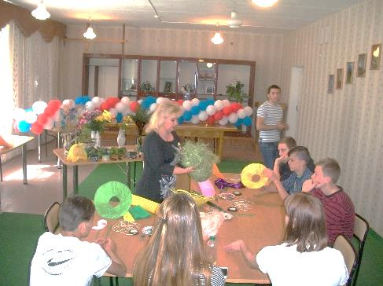
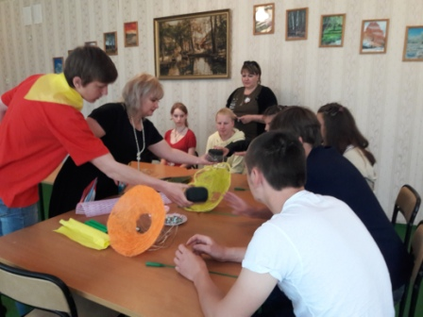


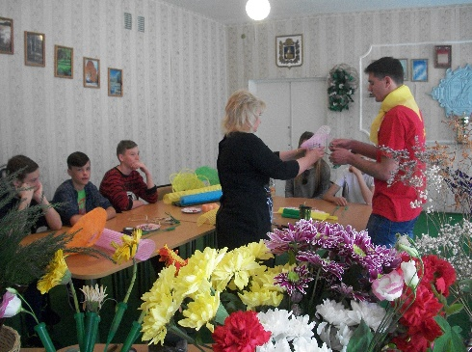
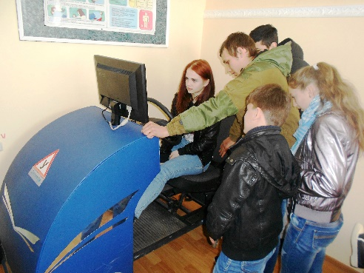


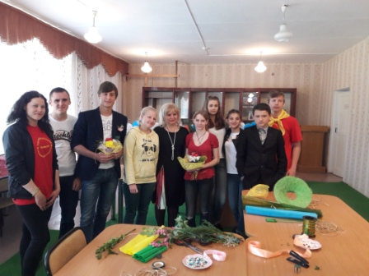
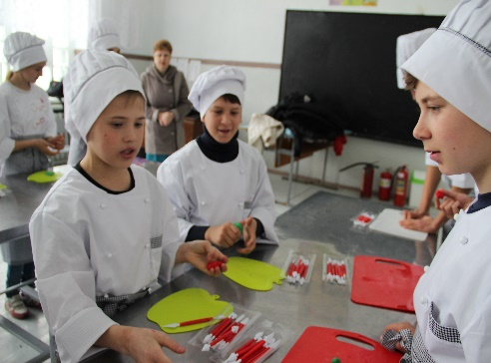

Профориентационная работа с воспитанниками организаций для детей-сирот и детей, оставшихся без попечения родителей
В 2019 году в техникуме открыта краевая инновационная площадка, где квалифицированные преподаватели – сертифицированные эксперты Ворлдскиллс и студенты - волонтеры ведут профориентационную работу для детей-сирот
Профориентационная программа предполагает пять модулей:
«Кулинарные фантазии»
«Сказки Флоры»
«Технарики»
«Ты - предприниматель»
«Волшебная иголочка»

Slide 4
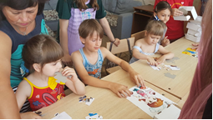
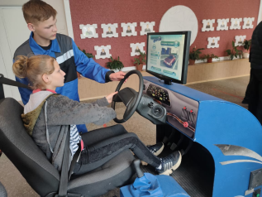
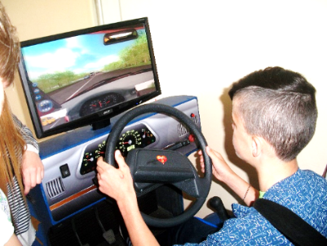
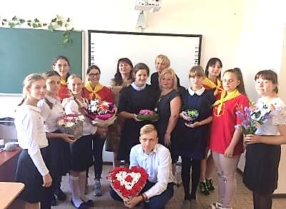
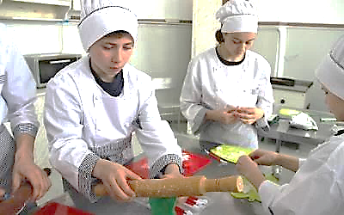
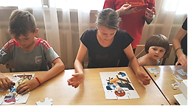
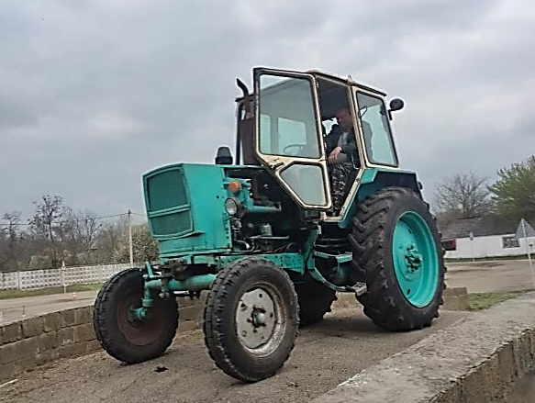
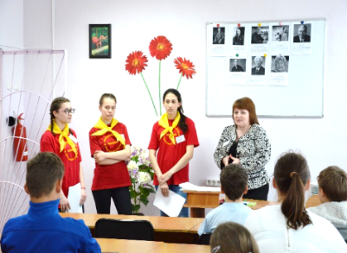
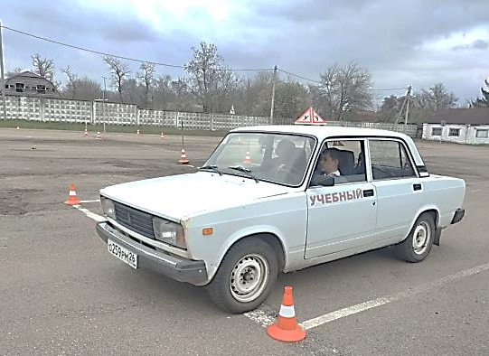
Реализация профориентационных модулей
Проект направлен на комплексное проблем в сфере:
1) профессиональной ориентации детей-сирот;
2) повышения престижа рабочих профессий и специальностей СПО;
3) квалифицированной помощи в решении вопросов выбора будущей профессии.
В 2019-2021 гг.
профориентационные модули посетили 239 детей-сирот из 19 детских домов и 6 коррекционных школ Ставропольского края

Slide 5
Сетевая модель профессиональной ориентации
Абитуриент
Дни
открытых дверей
Мастер-классы
Профессиональные
пробы
Мониторинговые
исследования
Средства СМИ
Работодатели
Круглые столы
Центр занятости
ГБПОУ ГСХТ
имени атамана М.И.Платова
Опекуны
(законные представители)
Ярмарки вакансий
Детские дома
Выставки
Форумы
,
Экскурсии
на предприятия
Выпускник
Рынок труда

Slide 6
Модель педагогического сопровождения профессионального самоопределения детей – сирот и детей, оставшихся без попечения родителей
Цель: подготовка детей-сирот к успешной социализации на основе актуализации процесса профессионального самоопределения
Принципы педагогического сопровождения профессионального самоопределения
Многообразие форм и методов работы
Нравственность, как стержень всей работы
Преемственность в работе
Самоактивизация, способность искать внутренние резервы
в работе
Профессиональное содружество
Индивидуализация обучения
Основные направления деятельности (содержание)
Теоретическое
Методическое
Практическое
овладение системой знаний о разных видах профессий;
знание основных понятий, связанных с миром профессий
овладение знаниями по реализации программы профессионального самоопределения детей;
знание форм организации, методов, приёмов обучения и воспитания;
умение анализировать генезис профессионального самоопределения воспитанников
умение проектировать свою программу профессионального самоопределения;
умение устанавливать доброжелательные взаимоотношения детей друг с другом и со взрослыми
Технология
Формы организации учебного процесса
Методы обучения
Средства обучения
Виды организационного поиска и усвоения знаний, формирование умений:
лекции;
беседы;
консультации;
практика;
экскурсии на предприятия;
деловые игры.
Формы организации контроля и оценки знаний и умений:
диагностика;
самодиагностика;
защита творческих проектов и др.
исследовательские;
информационно-развивающие;
методы проблемного обучения;
методы активного обучения;
частично-поисковые и др.
ТСО;
учебно-наглядные пособия;
дидактический материал;
компьютерные игры;
информационные материалы и т.д.

Slide 7
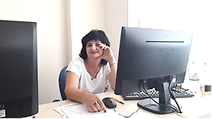
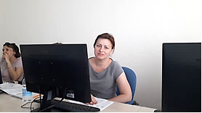
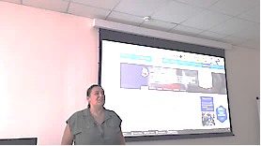
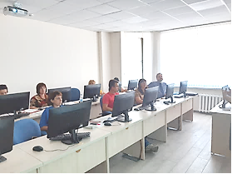
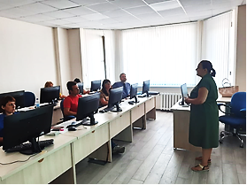
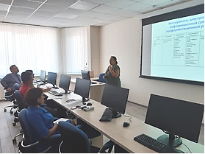
Повышение квалификации на базе Института дополнительного образования ФГБОУ ВО СтГАУ по программе
«Инновационные технологии профессиональной ориентации» июнь 2019 года

Slide 8
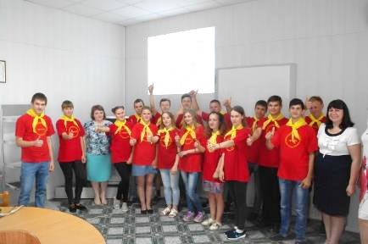
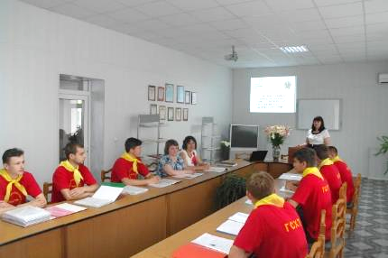
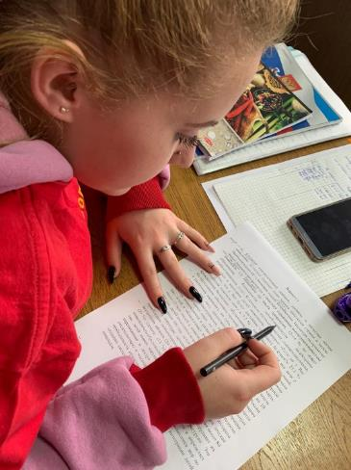
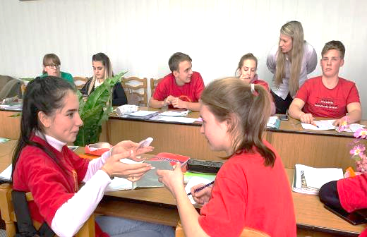
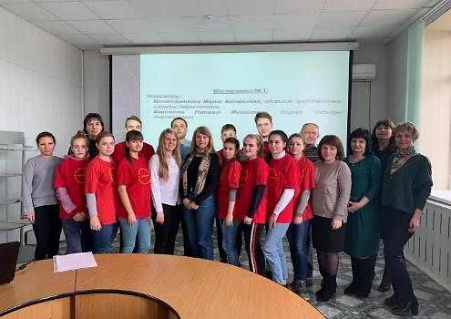
Серия семинаров для волонтеров
Основы волонтерской деятельности
Миссия – служение обществу
Эффективная коммуникация как основа сотрудничества
Проектная деятельность в работе волонтеров
Инвестиции в волонтерскую деятельность
Роль масс-медиа в волонтёрской деятельности
Волонтерская деятельность в помощь детям-сиротам
Инклюзивное волонтерство
Волонтерский навигатор

Slide 9
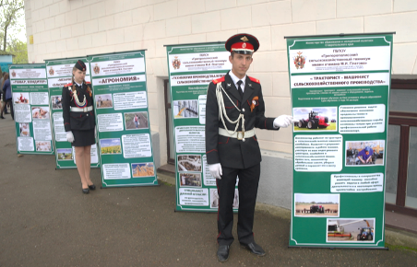
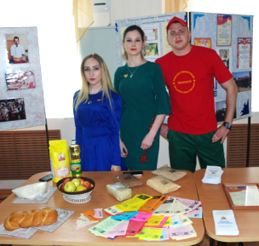
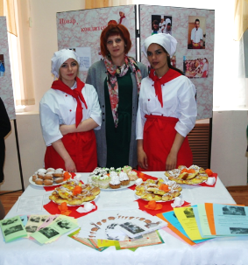
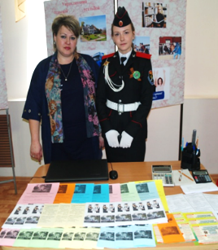
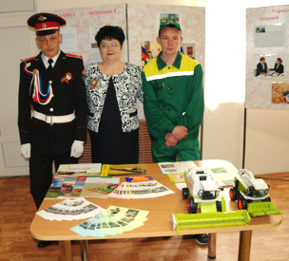
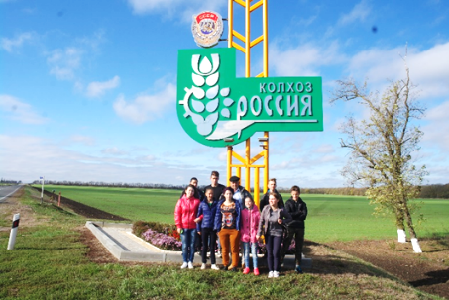
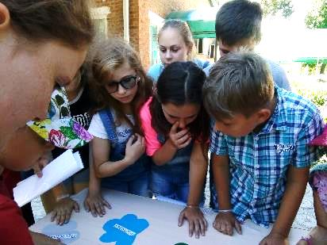
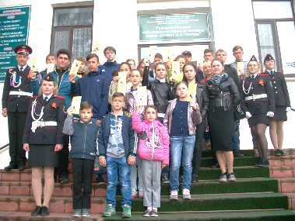
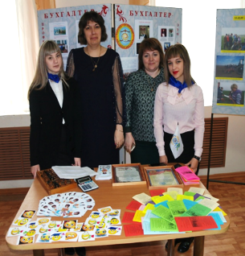
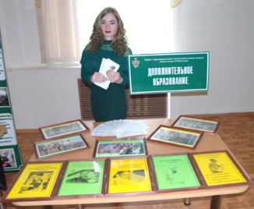
Тематическая неделя
«Дороги, которые мы выбираем»

Slide 10
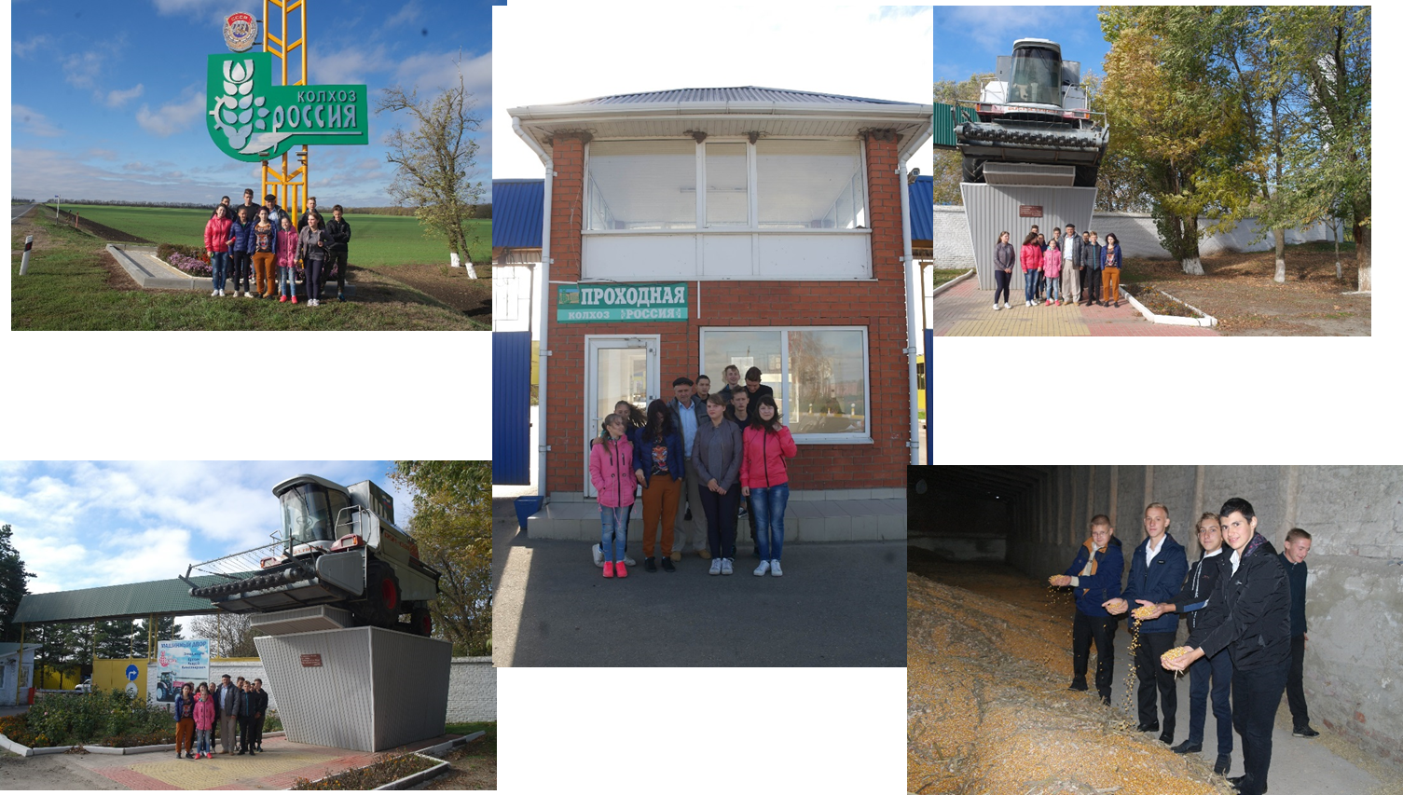
Экскурсия в колхоз «Россия»

Slide 11
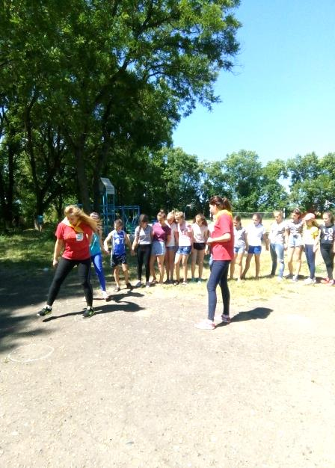
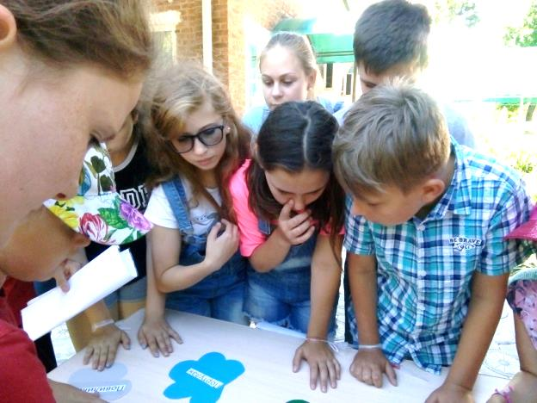
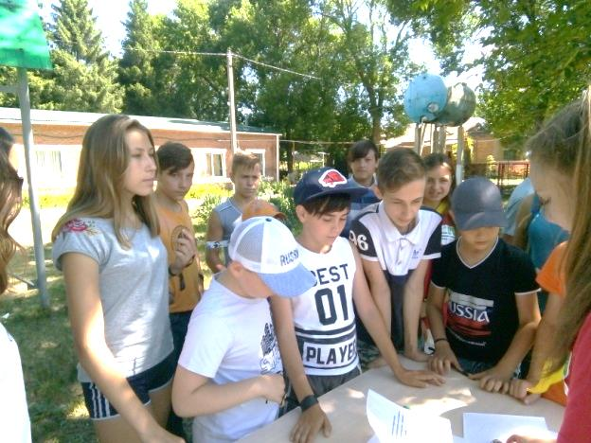
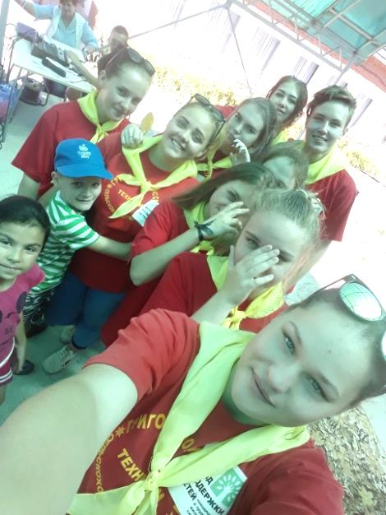
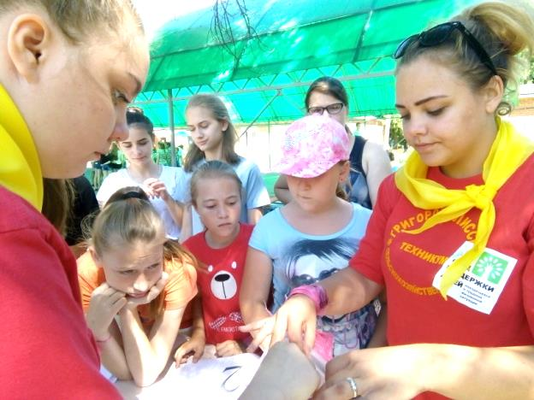
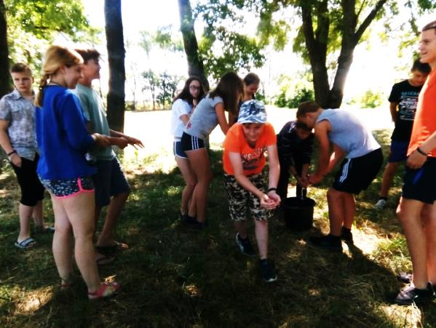
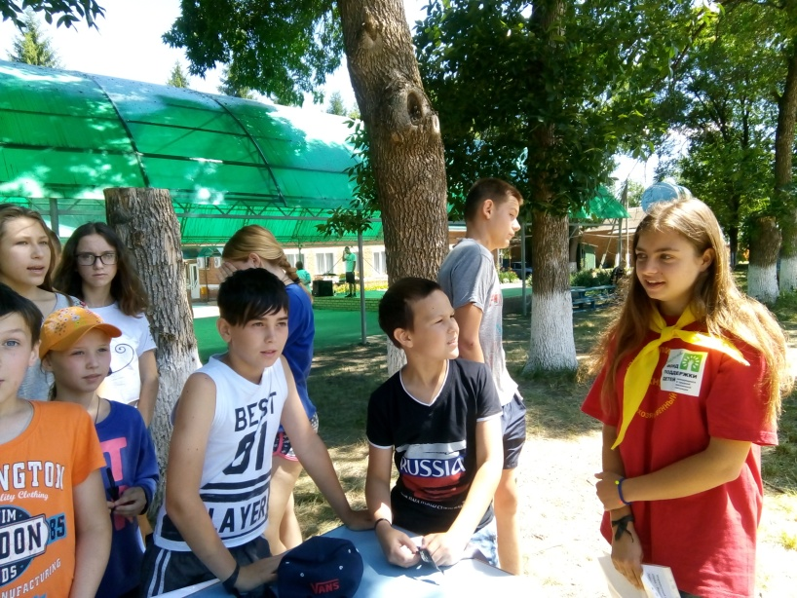
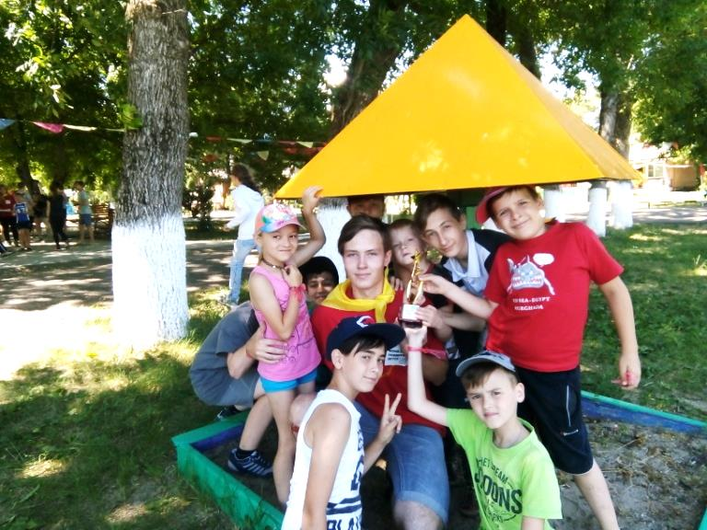
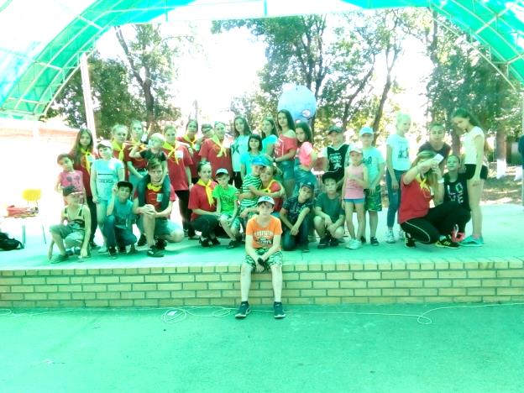
Инфо – квест «Город мастеров»

Slide 12
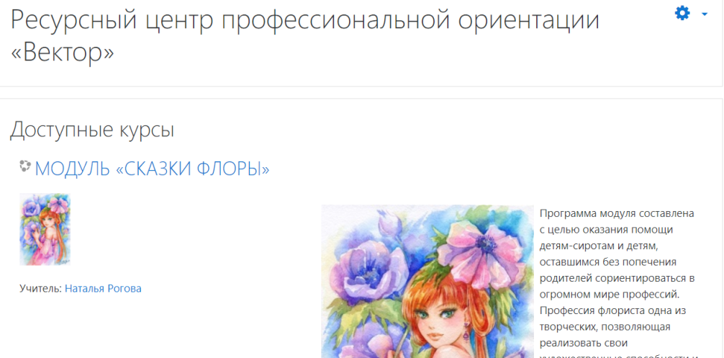
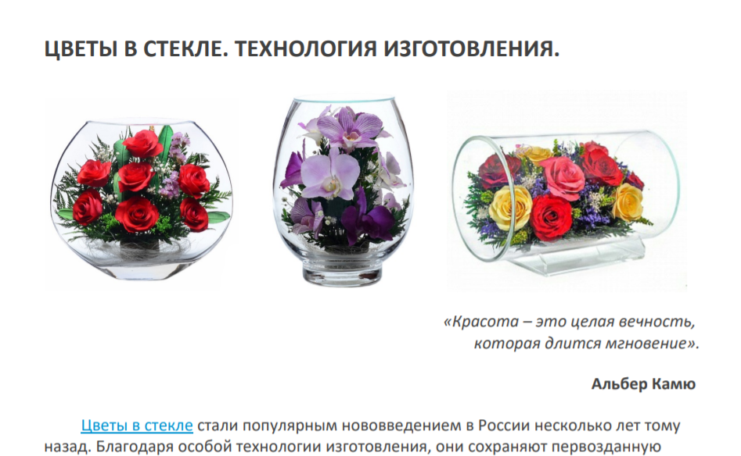




Система дистанционного обучения https://gs-vektor.ru

Slide 13








Результаты и распространение опыта работы

Slide 14



Региональный чемпионат
«Молодые профессионалы» (WorldSkills Junior Russia) 2021 год

Slide 15




Всероссийский «Проектный офис» на встрече представителей муниципалитетов России «Родом из детства» г.Изобильный 28 мая 2019 года

Slide 16


Всероссийский форум
«Сильные идеи для нового времени» 2020 год

Slide 17




Краевой научно-практический семинар в формате видеоконференции «Внедрение эффективных технологий и методик профессиональной ориентации детей-сирот и детей, оставшихся без попечения родителей, в Ставропольском крае» ст. Григорополисская 23 июня 2020 года

Slide 18



Краевой семинар «Модель успешной социализации детей-инвалидов и детей с ограниченными возможностями здоровья»
Министерства образования Ставропольского края на базе ГКОУ «Специальная (коррекционная) общеобразовательная школа-интернат №25» с. Красногвардейское 15 марта 2019 года

Slide 19







X Всероссийская выставка - форум Фонда поддержки детей, находящихся в трудной жизненной ситуации «Вместе – ради детей! Национальные цели. Десятилетие детства» г. Калуга 1 октября 2019 года

Slide 20



XI Всероссийский форум Фонда поддержки детей, находящихся в трудной жизненной ситуации «Вместе – ради детей!» г. Ставрополь 10 ноября 2020 года
Профессиональный диалог «Подготовка детей, находящихся в трудной жизненной ситуации, к самостоятельной жизни»

Slide 21





Конкурс Уполномоченного при Президенте Российской Федерации по правам ребенка «Вектор детства - 2021»
Цель – поддержка инновационных социальных государственных и общественных проектов в сфере защиты семьи и детства. В Конкурсе принимали участие 1071 проектов, реализуемых на территории Российской Федерации. Экспертной комиссией отобрано ТОП-100 лучших из представленных к рассмотрению проектов, в состав которых вошел Григорополисский техникум (11 место в рейтинге).
"Вектор детства-2021" приурочен к объявленному в России Десятилетию детства.

